Slide 1

Astmatik status: etiopatogenezi və kliniki mərhələləri. Astmatik vəziyyətdə reanimasiya və intensiv terapiya.

Slide 2
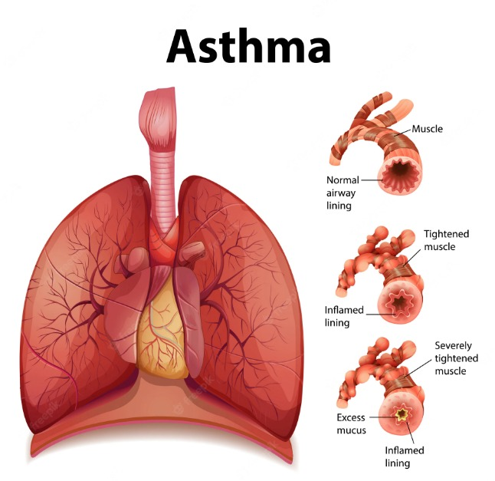
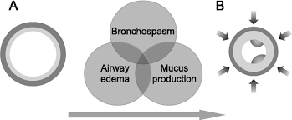
Astmatik status (yunanca asthma - çətin, ağır tənəffüs, status – vəziyyət) bronxial astma tutmasının ağırlaşması kimi meydana çıxaraq, ənənəvi terapiyaya rezistentlik fonunda boğulma tutmalarının tezliyi və intensivliyinin artması, bronxiolların selikli qişasının iltihabı və ödemi, onların drenaj funksiyasının pozulması və qatı bəlğəmin toplanması ilə səciyyələnir. Hesab edilir ki, əgər bronxial astma tutması ənənəvi müalicə fonunda 6 saat və daha çox aramsız davam edirsə, astmatik status vəziyyəti yaranır.

Slide 3
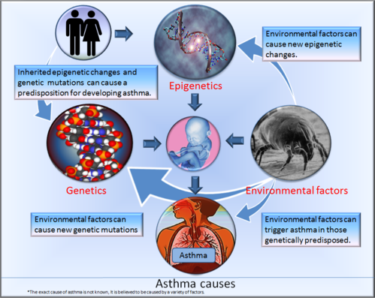
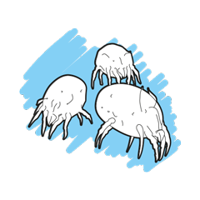




Etiologiyasi. Əsas etibarilə infeksion-allergik faktor üstünlük təşkil edir.
Sensibilizasiya yaradıcı faktorlar:
Məişət tozları: ev və kitab tozları, gənələr, tarakanlar, quru balıq qidaları, quş tükü.
Qeyri patogen göbələklər (kif və maya göbələklər).
Epidermal allergenlər (it, pişik tükü).
Bitki allergenləri (ağac tozu, alaq otları, çiçəklər)
Vaxtından qabaq doğulanlarda ağciyərlərin və immun sistemin yetişməzliyi .

Slide 4
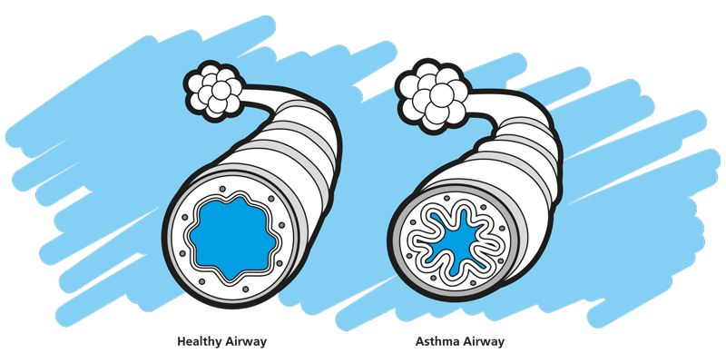
bronxiolların selikli qişasının iltihablaşması və ödemləşməsi
bronxların spazmı, bronxların drenaj funksiyasının pisləşməsi fonunda sürətlə inkişaf edən hipoksiya, hiperkapniya
hipovolemiya, qanın qatılaşması
sub-və ya dekompensə olunmuş metabolik asidoz
Patogenez

Slide 5
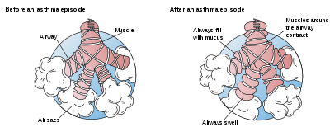
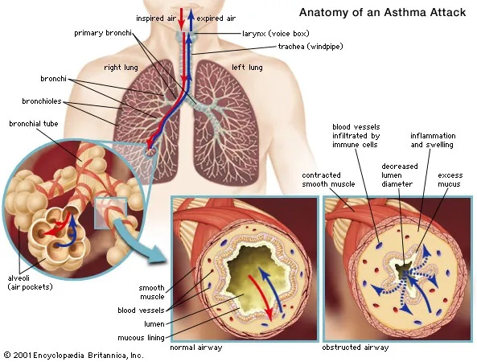
Göstərilən patoloji dəyişikliklər son nəticədə nəfəsvermənin çətinləşməsinə səbəb olur ki, bu da ağciyərlərin kəskin emfizemasının yaranmasına gətirib çıxarır. Sonda alveollar partlayaraq pnevmotoraksın əmələ gəlməsi ilə müşayət olunan ağciyərlərin mexaniki zədələnməsinə səbəb olur.

Slide 6
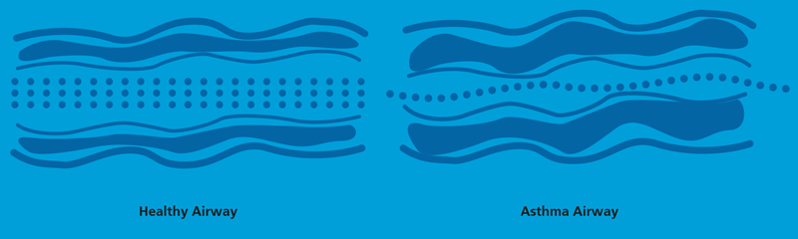

Patogenetik xüsusiyyətlərinə görə asmatik statusun formaları
Ləng inkişaf edən
Anafilaktoid forma
Sürətli inkişaf edən (anafilaktik forma)
tənəffüs yollarında olan reseptorların qıcıqlanması hesabına reflektoru bronxospazm baş verir. Bu zaman immunoloji reaksiyalar olmadan tosqun hüceyrələrdən histamin ifrazı artır.
bronxların iltihabı, ödemi, bəlğəmin qatılaşması, bronx adrenoreseptorlarının dərin blokadası və qlükokortikoidlərin çatışmazlığı hesabına yaranır.
antigenlə kontakt nəticəsində sürətlə baş verən hiperergik reaksiyalar nəticəsində allergiya və iltihab mediatorlarının ifrazı qeyd olunur. Bu isə total bronxospazm və asfiksiyanın inkişafı ilə nəticələnir.

Slide 7
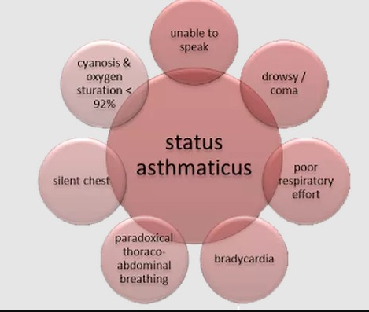
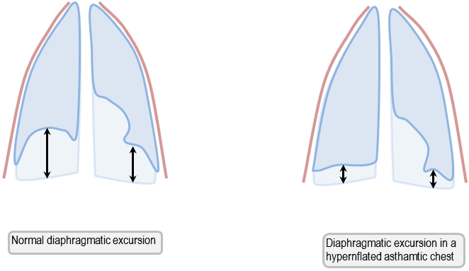
Əsas diaqnostik meyarlar
artan KTÇ əlamətləri
ağciyər ürəyi simptomlarının inkişaf etməsi
lal ağciyərin yaranması
ənənəvi terapiyanın effektsizliyidir

Slide 8
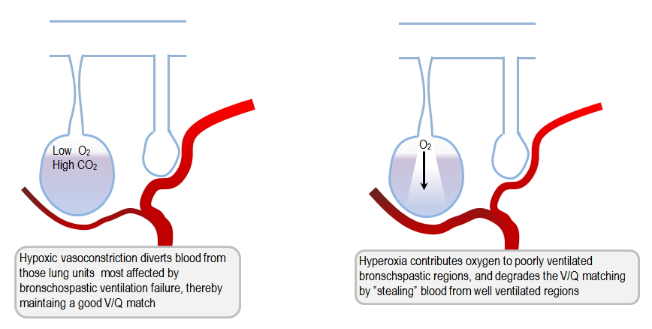
Astmatik statusun gedişində 3 mərhələ ayırd edilir:
nisbi kompensasiya
ümumi dekompensasiya
hipoksemik koma

Slide 9
qorxu, həyəcan izlənir, xəstə məcburi vəziyyət alır. Aydın akrosianoz, təngnəfəslik (TS 1 dəq - 26-40) qeyd olunur, nəfəsvermə çətinləşir. Əzabverici öskürək qeyd edilsə də bəlğəm olmur. Tənəffüsdə ağciyərlərin bütün hissələri iştirak edir, çoxlu miqdarda quru və fitverici xırıltılar eşidilir. Ürək tonları karlaşır. Bəzən kəskin emfizema və çoxlu xırıltılara görə onları ayırd etmək mümkün olmur. Taxikardiya, arterial hipertenziya müşahidə edilir, KTC və kəskin ürək çatışmazlığı əlamətləri get-gedə artır.Qanın pH - 7,2-7,3 səviyyəsində olur. Bəzi hallarda isə subkompensə olunmuş metabolik asidoz qeydə alınır. PaO₂ 70 mm c.süt., PaCO₂ isə 30-35 mm c.süt.-na yaxınlaşır ki, bu da kompensator respirator alkalozla izah olunur. Ümumi dehidratasiyanın ilkin əlamətləri formalaşır.
I - nisbi kompensasiya mərhələsində
II mərhələsində ümumi dekompensasiya
III mərhələsində hipoksemik koma
Huş saxlanılır, lakin hipoksik ensefalopatiya əlamətlərinin əmələ gəlməsi mümkündür. Xəstələr gücsüzdür, zəif hərəkət belə vəziyyəti ağırlaşdırır. Dəri və görünən selikli qişalar sianotik və nəm olur. TS 1 dəq-da 40-dan çox və səthidir. Auskultasiyada səciyyəvi «lal ağciyər» ocaqları formalaşır (auskultativ mozaika). Ürək tonlan karlaşır, hipotoniya, taxikardiya (ÜYS 1 dəq 110-120 vurğu) qeyda alınır. Sub- və ya dekompensə olunmuş metabolik asidoz dərinləşir: PaO₂ 60 mm c.süt., PaCO₂ isə 50-60 mm c.süt. civarında olur. Ümumi dehidratasiya əlamətləri güclənir.
Ümumi vəziyyət hədsiz ağır, dəri və selikli qişalar sianotik, bəzən boz çalarlı, çoxlu tərlə örtülmüş olur. Bəbəklər kəskin genəlir, işığa qarşı reaksiyası zəifləyir. TS 1 dəq 60 və çox, səthi, aritmik olur, hətta bradipnoe qeyd edilir. Auskultasiyada «lal ağciyər, ürək tonlarının karlaşması aşkar olunur, hipotoniya dərinləşir, güclü taxikardiya (ÜYS 1 dəq 140) bəzən səyrici aritmiya da qeydə alına bilər. Dekompensə olunmuş metabolik asidoz – PaO₂ 50 mm c.süt-dan aşağı, PaCO₂ isə 80 mm c.süt.-dan yuxarı olması diqqəti cəlb edir. Ümumi dehidratasiya əlamətləri təhlükəli həddə çatır.

Slide 10
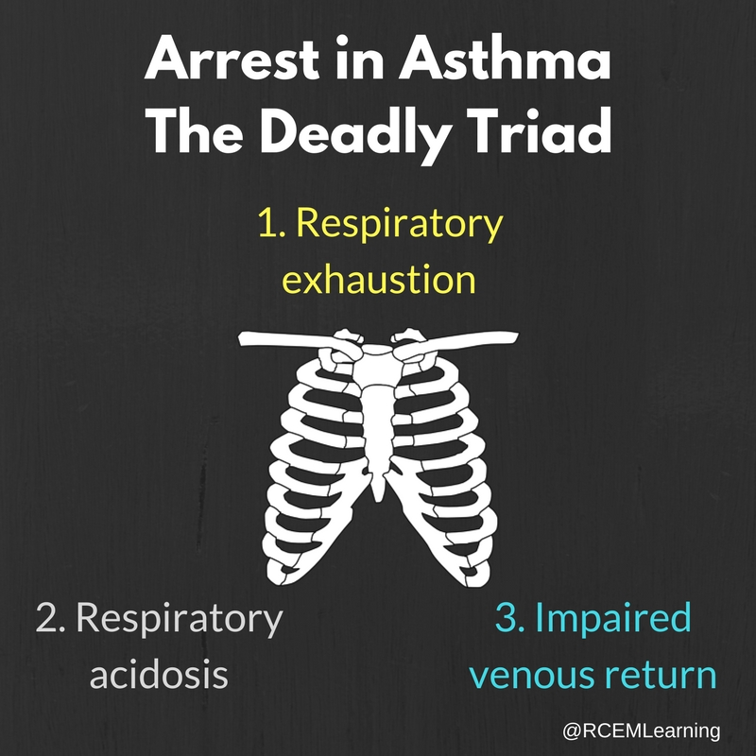
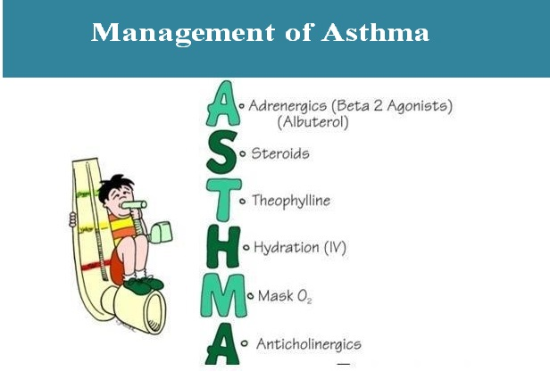
Prinsiplər
Hipoksemiya ilə mübarizə
Hipovolemiyanın aradan qaldırılması
Bronxiolların selikli qişasının ödem və iltihabına qarşı tədbirlər
ß-adrenergik reseptorların stimulyasiyasını təmin edən dərman müalicəsi
Bronxların keçiriciliyinin bərpa edilməsi
İntensiv terapiya

Slide 11
Astmatik statusun I mərhələsində aparılan tədbirlər:
Oksigen terapiyası (3-5 l/dəq həcmində)
Mərkəzi venanın kateterizasiyası (mərkəzi venoz təzyiqə nəzarət üçün körpücükaltı vena daha əlverişlidir)
İnfuzion terapiya (qlükozanın 5%-li məhlulu, reopoliqlükin, Ringer məhlulu) mərkəzi venoz təzyiqə və diurezə nəzarət altında aparılır, orta hesabla gündə 2-4 l civarında təşkil edir.
Heparin gündə 10.000-20.000 vah. infuziya edilir.
İlk anlar adrenalin 0,3-0,5 mq dozada 1-2 dəfə dəri altına yeridilir. Daha böyük dozalarda tətbiqi tövsiyyə edilmir, çünki preparatın yarımparçalanma məhsulları bronxospazmı artıra bilər.
Bir çox hallarda ß-adrenomimetiklərin digər nümayəndələri (alupent, izadrin) effektli olur.
Teofillin (eufillin) vena daxilinə öncə 5-6 mq/kq dozada tədricən yeridilir, gündəlik dozası 2 q-a çata bilər. Preparat bronxları genəltməklə yanaşı kiçik qan dövranında təzyiqi azaldır, CO2-nın parsial təzyiqini aşağı salır və trombositlərin aqreqasiyasını zəiflədir.
Kortikosteroidlər (prednizolon gündə 200-400 mq, bəzən daha yüksək dozada) müalicənin ən vacib komponenti kimi onların iltihab, ödem və histamin əleyhinə təsirləri ilə bağlı geniş tətbiq edilir.
Dərman müalicəsi kifayət effekt vermədikdə 3-4-cü döş seqmenti səviyyəsində epidural blokadanın aparılması tövsiyyə olunur. Uzunmüddətli epidural blokada bronxların saya əzələlərinin tonusunu normallaşdırır və xəstənin astmatik vəziyyətdən tez çıxmasına imkan yaradır.

Slide 12



Antibiotiklərin tətbiqinə yalnız 2 halda göstəriş yaranır:
Rentgenoloji olaraq xəstənin ağciyərlərində infiltrat tapılırsa,
Xroniki bronxitin kəskinləşməsi irinli bəlğəmlə müşayiət olunursa.

Slide 13
Astmatik statusun II mərhələsində aparılan tədbirlər əvvəlki mərhələ ilə uyğundur. Fərqlər:
Dekompensə olunmuş metabolik asidoza görə bufer məhlulları (natrium bikarbonat, trisamin) ilə korreksiya aparılır.
Hormonların dozası (prednizolon üçün) bir gün ərzində 2000-3000 mq-a qədər artırıla bilər.
Müalicəvi bronxoskopiya və bronxial lavaj aparılır. Bronxlar ilıq 1,4%-li matrium hidrokarbonat məhlulu ilə yuyulur, bronxlarda olan tıxacların təmizlənməsi üçün mukolitiklər (ximotripsin) tətbiq edilir.
Bu tədbirlərdən sonra yaxın 1-2 saat ərzində «lal ağciyər» əlamətləri qalırsa, təcili endotraxeal intubasiya və ağciyərlərin süni ventilyasiyası aparılmalıdır.
Astmatik statusun III mərhələsində tədbirlər ikinci mərhələdə aparılan müalicənin həcmi və prinsipi ilə eynidir.

Slide 14
Astmatik statusun aradan qaldırılmasının göstəriciləri:
İlk klinik əlaməti qatı, laxtaşəkilli bəlğəmlə müşayiət olunan öskürəyin əmələ gəlməsidir.
Sonra isə çoxlu miqdarda duru bəlğəm ifraz olunur.
Ağciyərlər üzərində yaş xırıltılar eşidilir. Bu halda bəlğəmin durulaşması üçün mukolitiklərlə inhalyasiya vacib sayılır.

